Slide 1

Política de Gobierno Digital
Capacitación Institucional
Viernes 31 de Octubre, 2025

Slide 2
¿Qué es la Política de Gobierno Digital?
Definición
Conjunto de lineamientos y estándares para implementar las Tecnologías de la Información y Comunicaciones (TIC) de forma estandarizada en entidades públicas.
Parte del MIPG
Hace parte del Modelo Integrado de Planeación y Gestión y se mide anualmente a través del formulario FURAG.

Slide 3
Objetivo Principal
Impactar positivamente la calidad de vida de los ciudadanos y generar valor público
Haciendo que las entidades sean más eficientes e innovadoras, lo que resulta en mejores servicios.
Ejemplo
Obtención del RUT: De 4 horas presencialmente a 10 minutos en línea.

Slide 4
Institucionalidad - Roles Clave
Líder
Responsable Legal
MinTIC formula e implementa lineamientos de Gobierno Digital
Representante legal de cada entidad (alcalde, gobernador, director)
Responsable Técnico
Ámbito
Líder del área de tecnología (Jefe de Sistemas, CIO)
Todas las entidades públicas de Colombia
La implementación es transversal y responsabilidad de todas las áreas

Slide 5
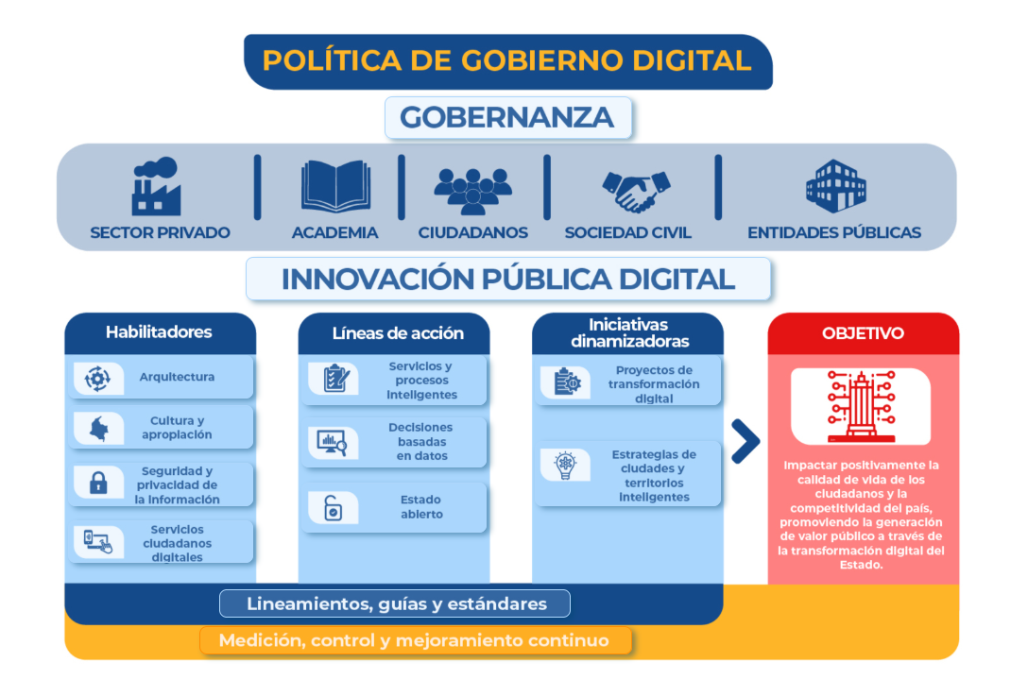
Estructura de la Política

Slide 6
Gobernanza - Actores Clave
🎯 Ciudadanos (Centro de todo)
Sector Privado
Academia
Ejecutores de políticas
Vigilancia tecnológica
Sociedad Civil
Entidades Públicas
Vigilantes ciudadanos
Implementan políticas

Slide 7
Habilitadores (La Base)
1. Arquitectura
2. Cultura y Apropiación
Los "planos" de la entidad para alinear procesos y tecnología (PETI)
Gestión del cambio y transferencia de conocimiento
3. Seguridad y Privacidad
4. Servicios Ciudadanos Digitales
Estándares para proteger información y sistemas
Carpeta Ciudadana, Redam, Autenticación, Interoperabilidad

Slide 8
Líneas de Acción (El Qué Hacer)
1. Servicios y Procesos Inteligentes
Digitalizar los procesos internos de la entidad
2. Decisiones Basadas en Datos
Usar la data para tomar mejores decisiones con tableros de control
3. Estado Abierto
Interacción con el ciudadano: rendición de cuentas e innovación abierta

Slide 9


Iniciativas Dinamizadoras
Proyectos de Transformación Digital
Ciudades y Territorios Inteligentes
Proyectos específicos para mejorar la gestión pública
Uso de IoT, drones, semaforización inteligente, calidad del aire
Tecnologías para hacer los territorios más eficientes

Slide 10
¡Gracias!
Política de Gobierno Digital
Construyendo un Estado más eficiente e innovador para los ciudadanos
¿Preguntas?

